Slide 1


Slide 2

La paciencia es una virtud que permite esperar un bien que no llega soportando las dificultades actuales.

Slide 3
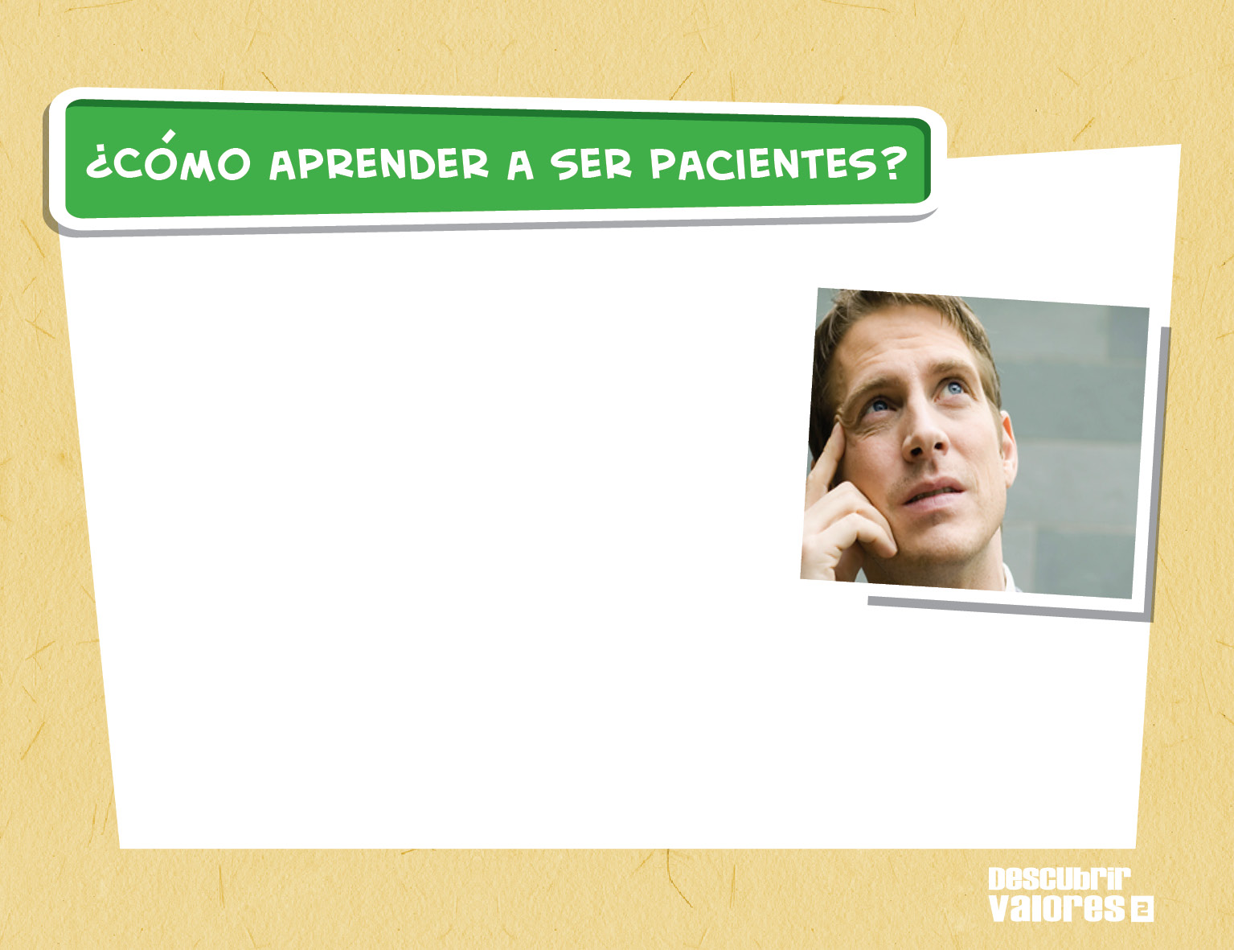
Para empezar a cambiar, es necesario darnos cuenta de cuáles son nuestros principales defectos y virtudes. En cuanto a la paciencia, por ejemplo, ¿cuáles son los errores más frecuentes que cometemos en clase o en casa? Por otro lado, ¿en qué se nota que poseo la virtud de la paciencia?

Slide 4

Quien es paciente…

Slide 5

Escucha a esa persona que se te acerca para hablarte y que no te provoca escuchar. Atiende con delicadeza a quien no te cae bien. Pon la mejor cara cuando sientes que ya estás harta. Piensa que los demás hacen lo mismo contigo y te tratan bien a pesar de que tus defectos les incomoden.

Slide 6

Paciencia con tus amigos si no van al ritmo tuyo, si no comprenden las cosas tan rápido como lo haces tú, si no juegan tan bien como tú, si se demoran en reaccionar como lo haces siempre. Sé paciente con todos y verás que, además de ser mejor, vivirás más tranquilo y tus amistades se multiplicarán.

Slide 7
Quien posee la virtud de la paciencia…

Slide 8

Muchas personas reaccionan a las circunstancias difíciles de la vida con ira o enojo, porque en realidad son débiles, se desesperan y no logran nada. Quienes son pacientes responden con calma e integridad que les permiten pensar en soluciones y tomar mejores decisiones.

Slide 9
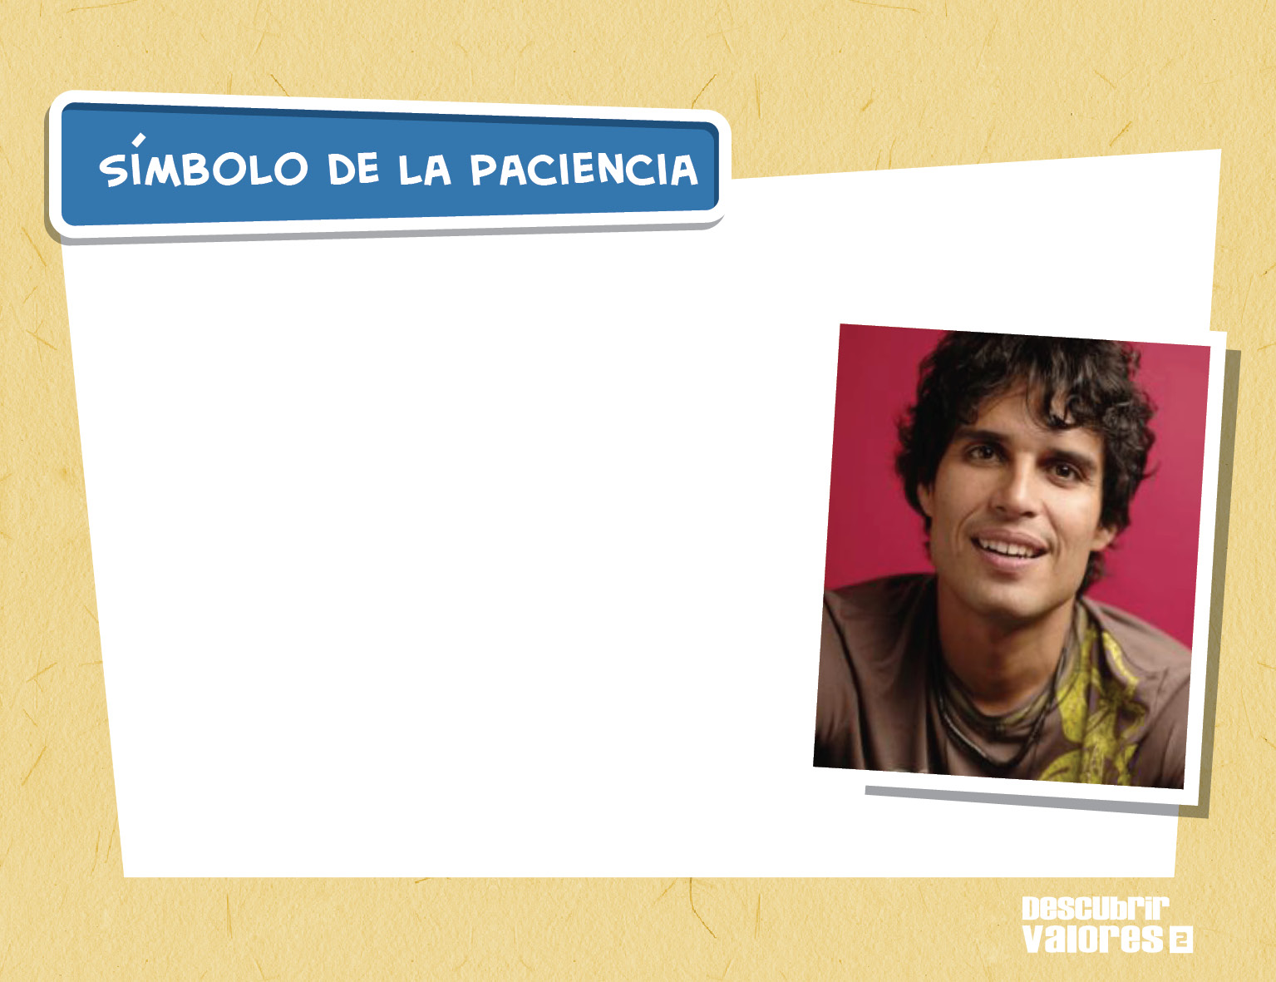
Pedro Suárez Vértiz lo tenía todo: una carrera internacional, su música se vendía bien, una familia feliz…pero de pronto un día ya no pudo hablar y menos cantar: Un mal neuromuscular le quitó esas posibilidades.
Lejos de amilanarse Pedro ha seguido comunicando con su público, escribiendo vía una revista y redes sociales. Acaba de lanzar su libro y ha aceptado con calma su condición.

Slide 10

“Si he hecho descubrimientos invaluables ha sido más por tener paciencia que cualquier otro talento.” (Sir Isaac Newton)
“La paciencia tiene más poder que la fuerza.” (Plutarco)
“La paciencia es el camino a la comprensión y la comprensión es la clave de un corazón feliz.” (tomado de Friends serie norteamericana 1994-2004)

Slide 11


